Slide 1

Рабочее время.
Николаева В.И., ст. преподаватель кафедры Управления

Slide 2
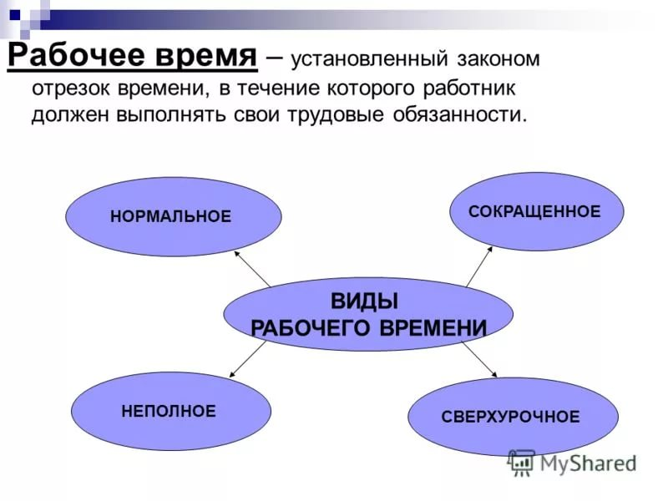

Slide 3

Нормальная продолжительность рабочего времени не может превышать 40 часов в неделю.
Нормальная продолжительность рабочего времени сокращается на:
16 часов в неделю - для работников в возрасте до шестнадцати лет;
5 часов в неделю - для работников, являющихся инвалидами 1 или II группы ;
4 часа в неделю - для работников в возрасте от шестнадцати до восемнадцати лет;
4 часа в неделю и более - для работников, занятых на работах с вредными и (или) опасными условиями труда, в порядке, установленном Правительством Российской Федерации.

Slide 4

Сокращенное рабочее время
Характеристика:
- Льгота.
- Оплата как при нормальном рабочем времени.
- Устанавливается для работников:
  До 16 лет=24 ч/нед.
  От 16-18 лет=36 ч/нед.
  Инвалиды I-II группы=35 ч/нед.
- Занятых на работах с вредными, опасными условиями труда=36 ч/нед.

Slide 5


Неполное рабочее время
Характеристика:
- Соглашение между работником и работодателем
- Две формы:
  Уменьшение работы дня.
  Уменьшение рабочей недели.
- Оплата пропорционально отработанному времени или в зависимости от выполненного объёма работ.
- Устанавливается для:
  Беременных женщин;
  Одного из родителей имеющего ребёнка до 14 лет ( ребёнка инвалида до 18 лет);
  Лиц, осуществляющих уход за больным членом семьи в соответствии с медицинским заключением.

Slide 6
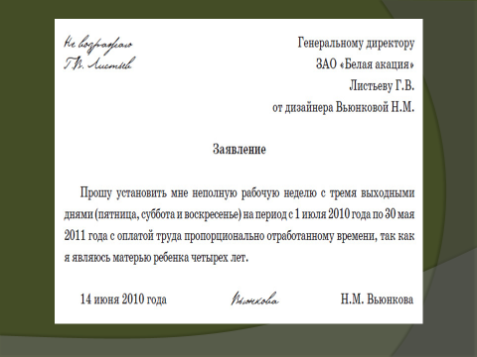

Slide 7

Ненормированный рабочий день
Ненормированный рабочий день - особый режим работы, в соответствии с которым отдельные работники могут по распоряжению работодателя при необходимости эпизодически привлекаться к выполнению своих трудовых функций за пределами нормальной продолжительности рабочего времени.

Slide 8
Работа в ночное время
Согласно с законодательством, продолжительность работы в ночное время сокращается на один час, и длиться с 22 часов до 6 часов утра.
Для работников, которым установлена сокращенная продолжительность рабочего времени, а также для работников, принятых специально для работы в ночное время - не сокращается продолжительность смены в ночное время.

Slide 9
Работа в ночное время
К работе в ночное время не допускаются:
беременные женщины;
инвалиды;
работники не достигшие возраста 18 лет, за исключением лиц, участвующих в создании или исполнении художественных произведений.

Slide 10
Сверхурочная работа
Сверхурочная работа - работа, производимая работником по инициативе работодателя за пределами установленного рабочего времени.
Сверхурочные работы не должны превышать для каждого работника четырех часов в течение двух дней подряд и 120 часов в год.

Slide 11
Сверхурочная работа
Не допускается привлечение к сверхурочным работам
беременных женщин,
работников в возрасте до восемнадцати лет.
Привлечение инвалидов, женщин, имеющих детей в возрасте до трех лет, к сверхурочным работам допускается при условии:
с их письменного согласия;
если такие работы не запрещены им по состоянию здоровья в соответствии с медицинским заключением;
женщины, имеющие детей в возрасте до трех лет, и инвалиды должны быть в письменной форме ознакомлены со своим правом отказаться от сверхурочных работ.

Slide 12

Время работы
Время работы - это та часть рабочего дня сотрудника, в течение которой он работает.
Время работы делится на производительное и непроизводительное время.
Производительное время – это трудозатраты, требующиеся для основной работы или производственного задания.
Непроизводительное время – это время работы, которая не связана с основным производственным заданием (например, организационное или технологическое обслуживание).

Slide 13

Рабочее время включает
Подготовительно-заключительное время, которое затрачивает сотрудник на подготовку к работе или завершению работы.
Оперативное время – это основное технологическое время по классификации нормирования затрат рабочего времени, в течение которого реализуется основной производственный или технологический процесс.
Время обслуживания рабочего места - это время на выполнение обслуживающих действий, создающих возможность основной работы.

Slide 14
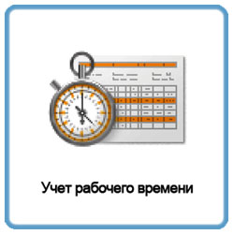
Время перерывов
Время перерывов – это та часть рабочего дня сотрудника, у течение которой возникают регламентированные (предусмотренные технологией производств или организацией труда) или нерегламентированные перерывы.

Slide 15
К регламентированным перерывам относится
Перерывы на отдых – время, предоставленное сотрудников для поддержания работоспособности и недопущения излишнего утомления в течения рабочей смены.
Перерывы, установленные технологией или организацией производственного процесса.

Slide 16

Варианты использования рабочего времени
Время случайной работы – возникает при неожиданных отклонениях процесса производства от нормального хода и, как правило, затрачивается работником на выполнение дополнительных действий и операций, не предусмотренных основным производственным заданием
Время непроизводительной работы – это может быть время на исправление брака, излишние действия или перемещения и выполнение тому подобных операций, не добавляющих ценности конечному продукту производства.

Slide 17
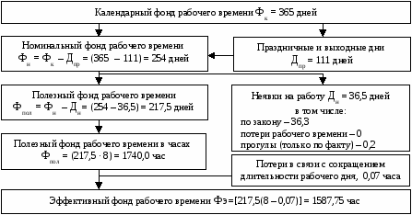

Slide 18
Неявки в рабочие дни могут быть по следующим причинам:
очередные отпуска.
Учебные отпуска
неявки по болезни. В число человеко-дней неявок по болезни включаются неявки, оформленные больничным листом
неявки с разрешения администрации
неявки, разрешенные законом. Это неявки на работу в связи с выполнением государственных и общественных обязанностей (народные заседатели и депутаты, военнообязанные — вызов в военкомат, учебные сборы), по медицинским справкам и другие предусмотренные законодательством неявки;
массовые невыходы на работу в связи с забастовками и др.

Slide 19

Зачёт по дисциплине
Дата | Время | Аудитория | Курс, группа
25 июня | 8.30 | 1449 | БУП – 16-02
25 июня | 10.10 | 1449 | БУП – 16-01
26 июня | 15.10 | 1440 | БГУ – 16-01
26 июня | 16.50 | 1440 | БГУ – 16-02

